Slide 1
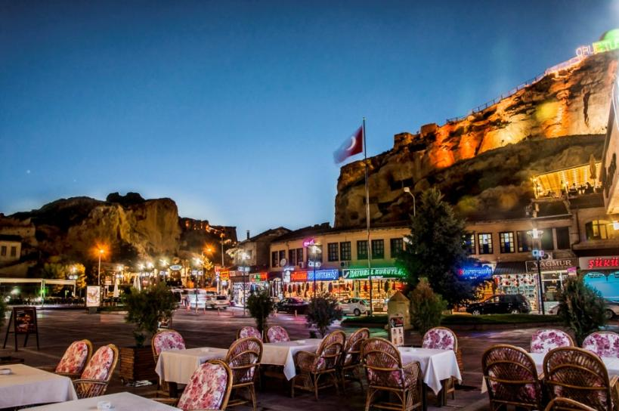
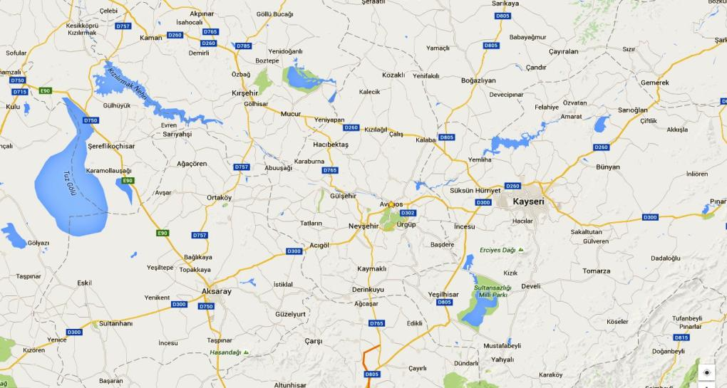


KAPADOKYA / CAPPADOCIA

Slide 2

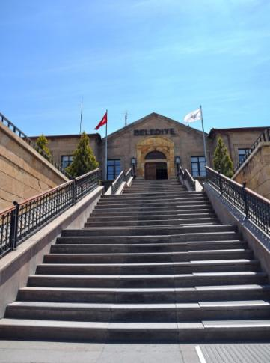
Ürgüp, Nevşehir İlinin 20 km doğusundaolan ilçesidir ve Kapadokya bölgesinin en önemli merkezlerinden
biridir.
Göreme'de olduğu gibi tarihsel süreç içerisinde çok sayıda isme sahip olmuştur.
Bizans döneminde Osiana (Assiana), Hagios Prokopios (Prokopi)
Selçuklular dönemi'ndeBaşhisar; Osmanlılar zamanında Burgut kalesi; Cumhuriyetin ilk yıllarından itibaren de Ürgüp adıyla anılmıştır.
FOTOĞRAFLAR ve HAZIRLAYAN : MUSTAFA TAŞKIN

Slide 3
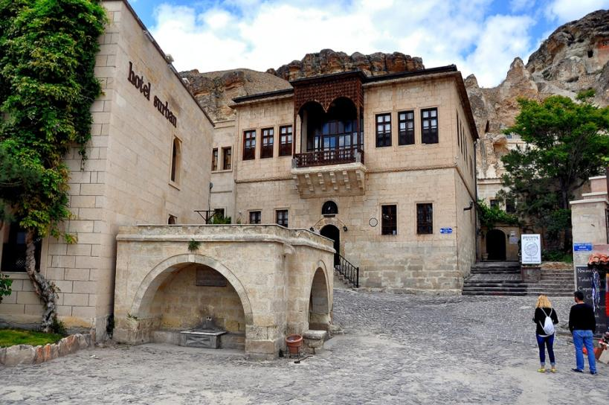
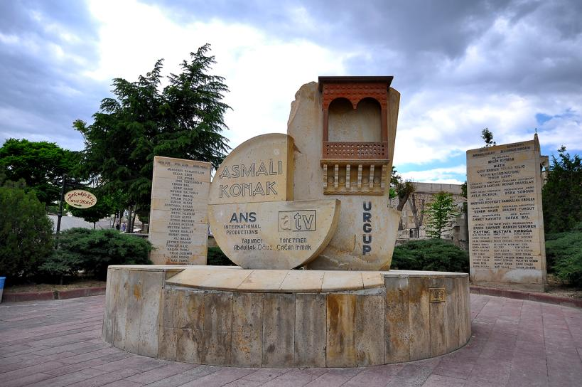

Slide 4
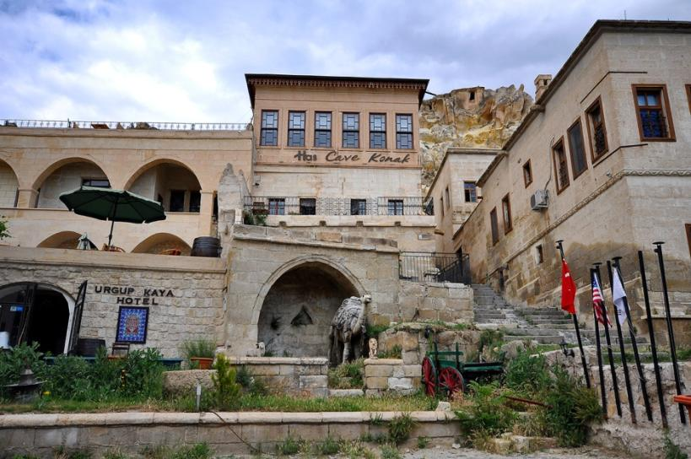
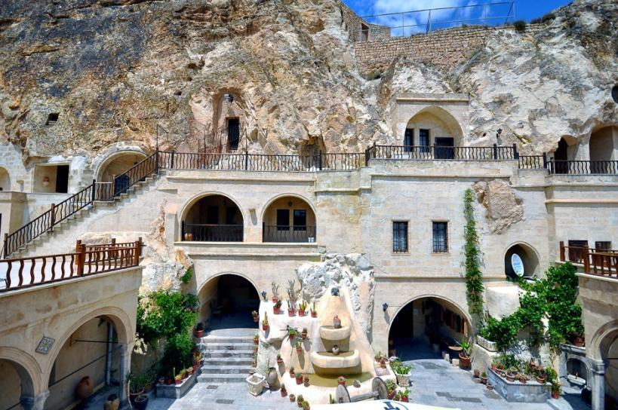

Slide 5
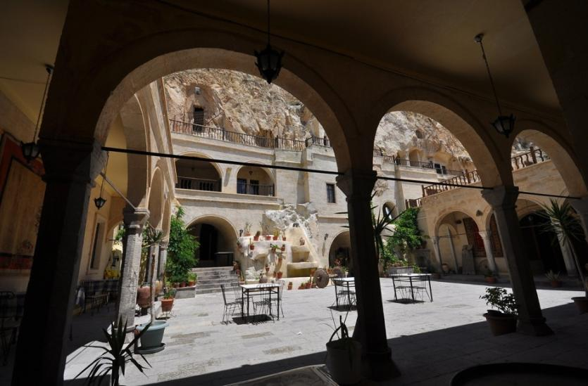
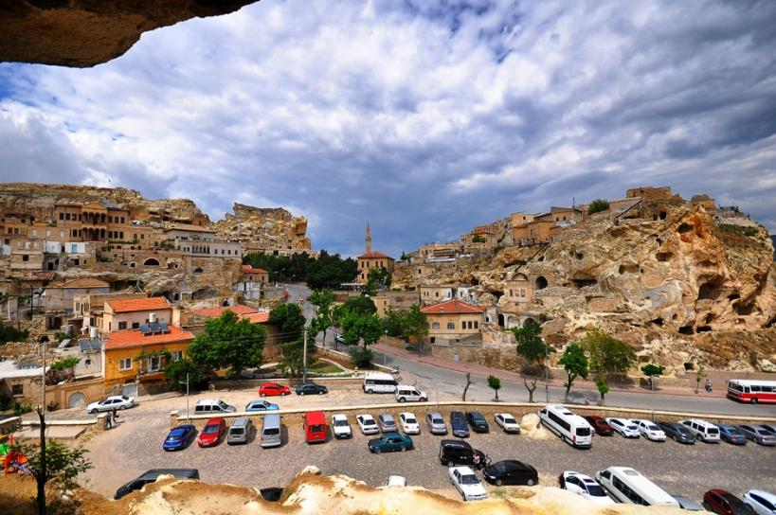
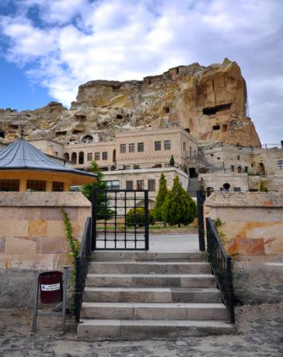
İlçenin en önemli gelir kaynağı turizmdir. Eşsiz doğal ve tarihi güzellikleriyle Kapadokya Bölgesi'nin gözbebeği olan Ürgüp'te turizmin yanı sıra bağcılık, hayvancılık da yapılmaktadır.

Slide 6
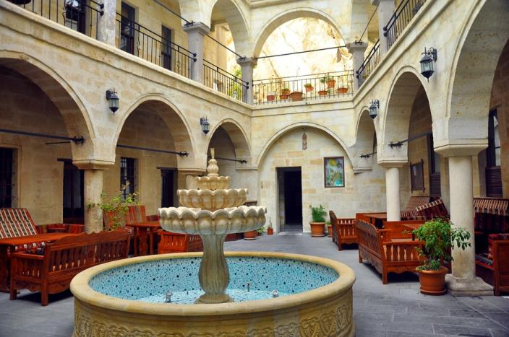

Slide 7
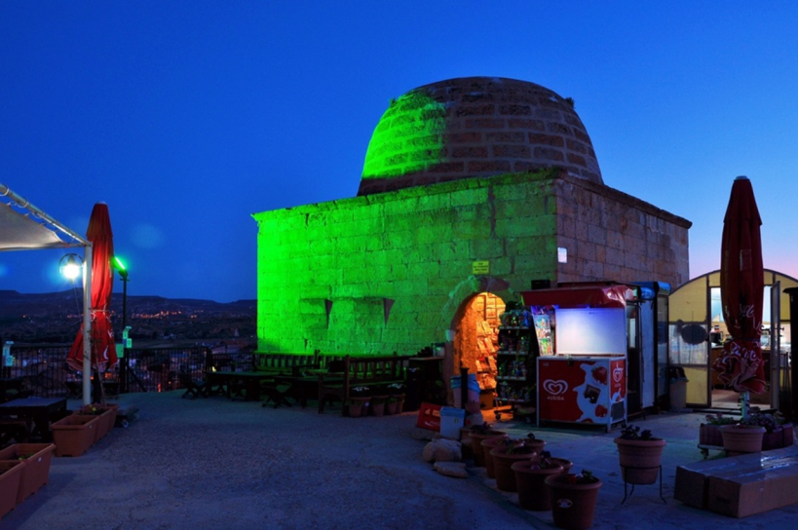
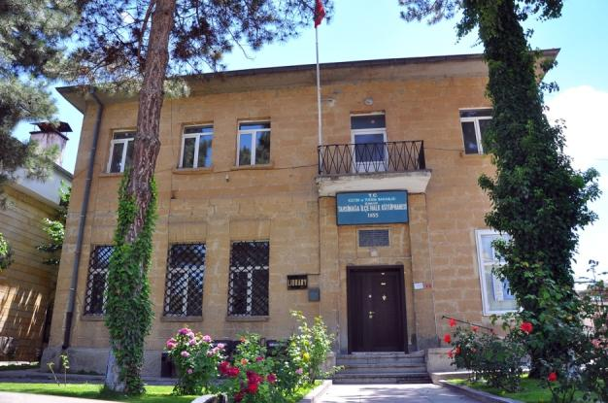
Ürgüp’ te, Tahsinağa Halk Kütüphanesi 1855 yılında hizmete açılmıştır. Zengin kitaplığa sahip olan bu kütüphaneye bağlı olarak kasaba ve köylerde 10 Kütüphane şubesi vardır.
Tahsin Ağa’ nın 1855 yılında Temenni Tepesi’ nde
İnşa ettiği kümbet şeklindeki ilk kütüphane..

Slide 8
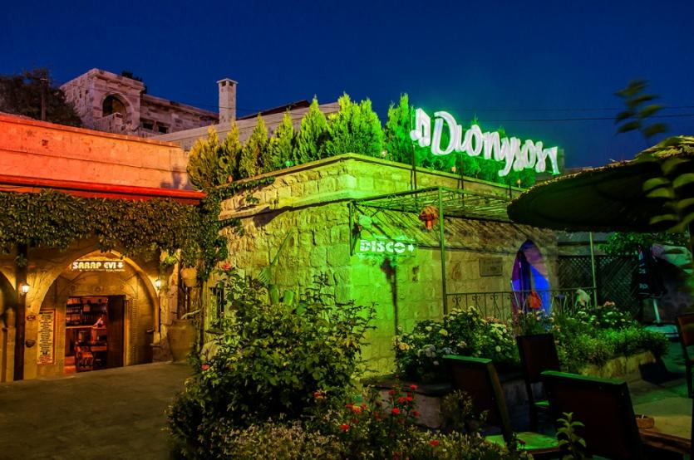
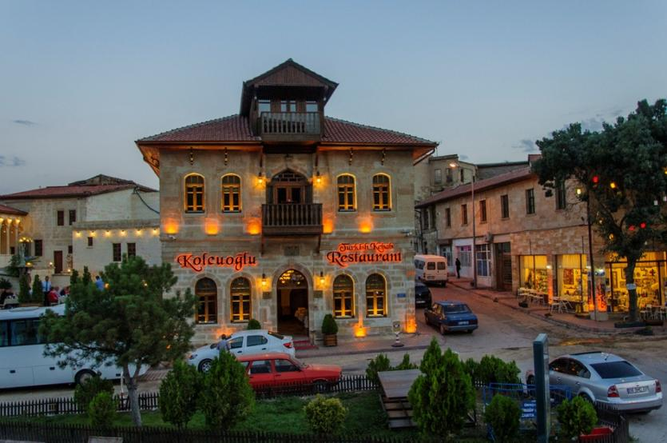
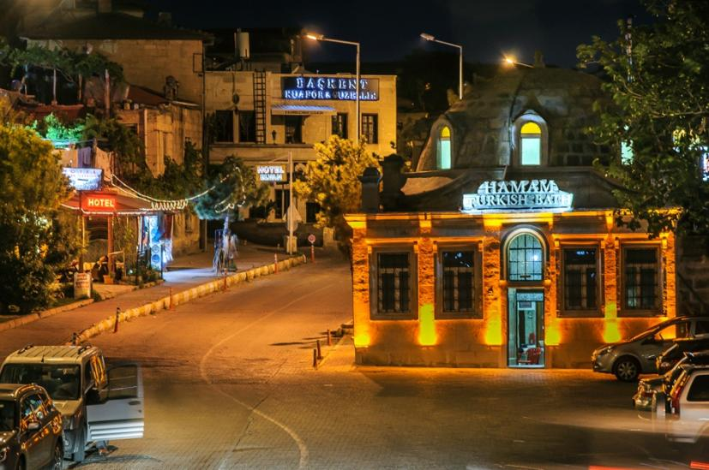
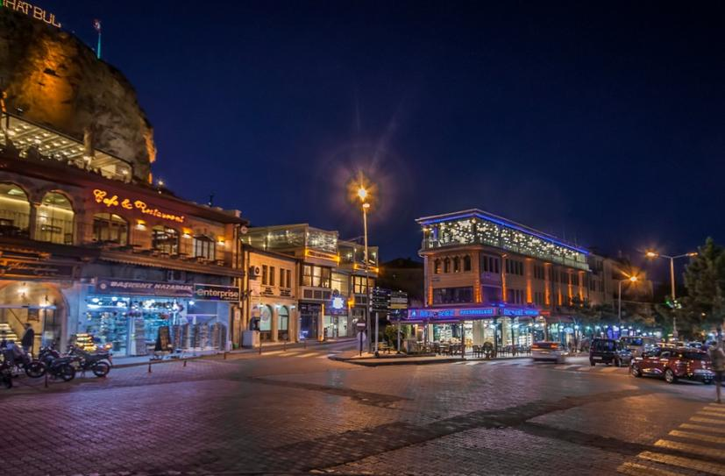
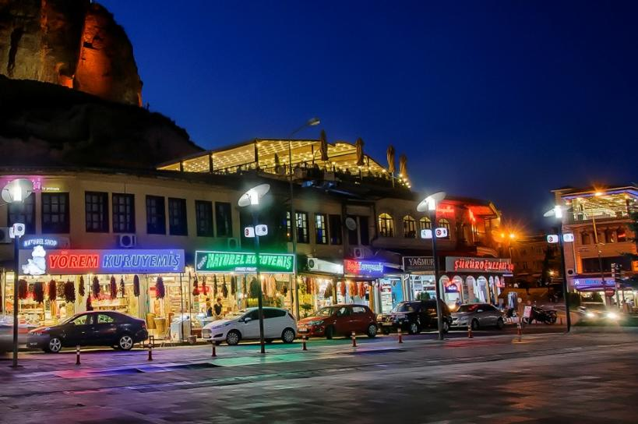
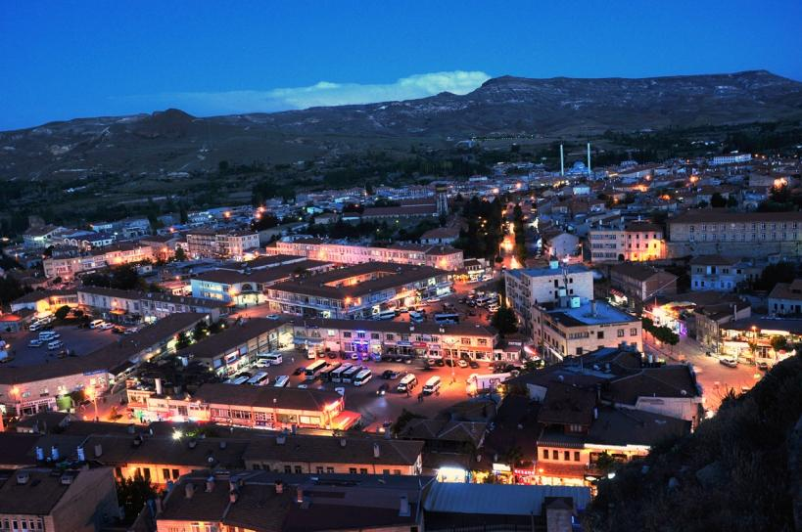

Slide 9
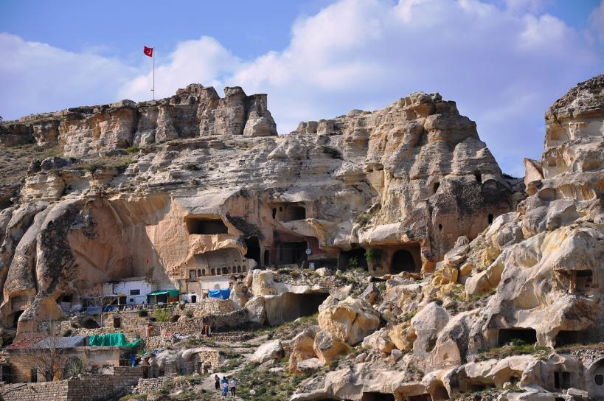
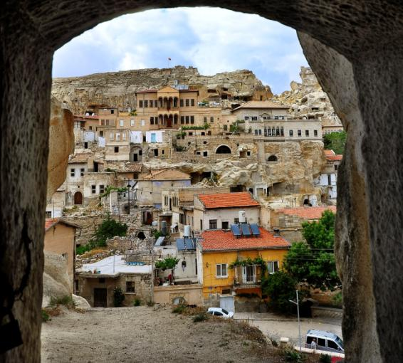
Kaya kütleleriyle iç içe geçmiş bir mimari sergileyen Ürgüp'ün hemen her köşesinden farklı bir dönemin izleri görülür.

Slide 10
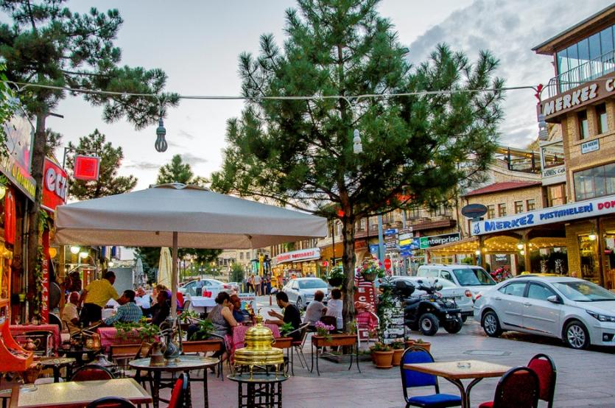
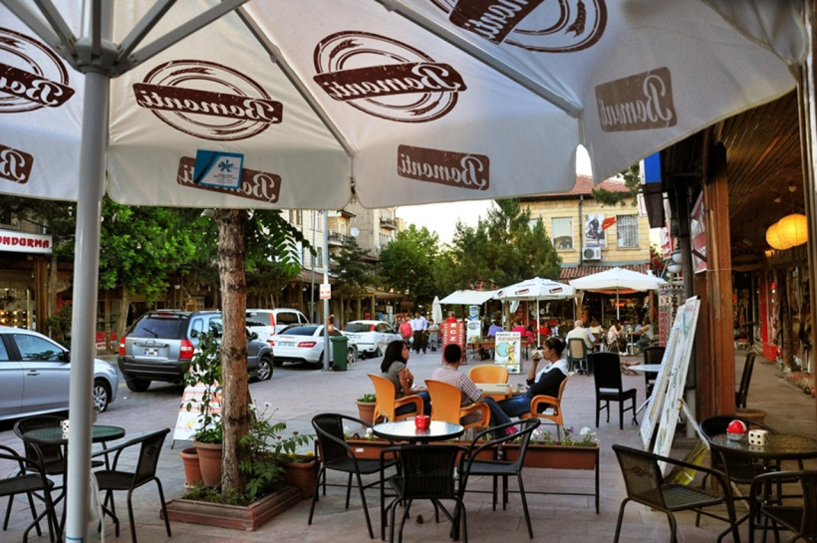
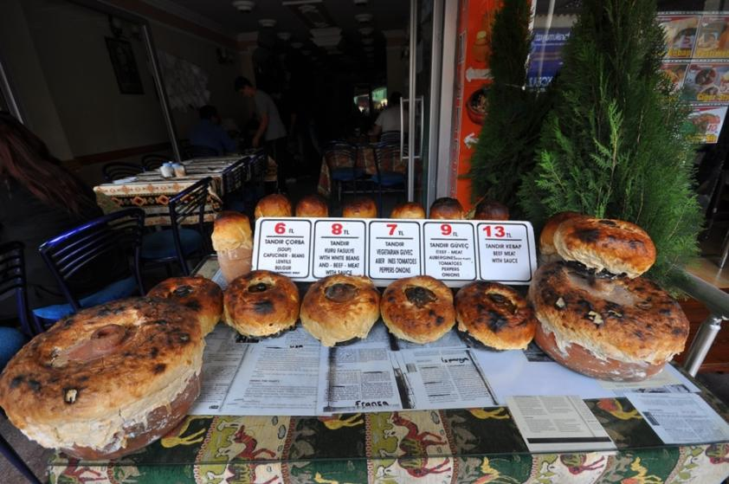
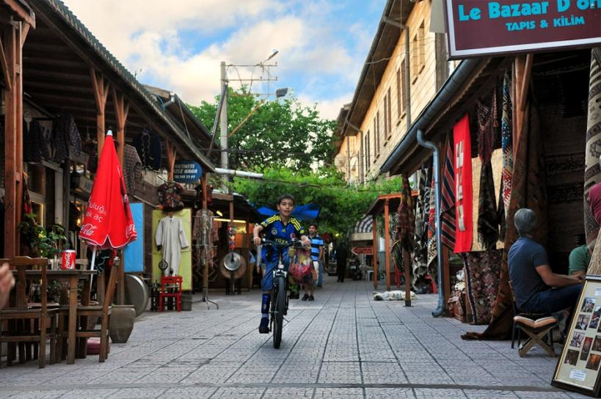

Slide 11
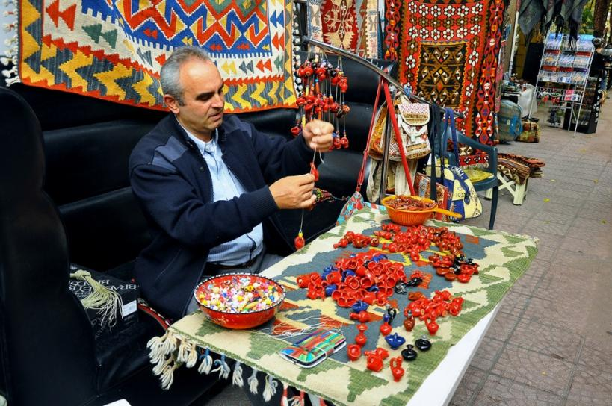
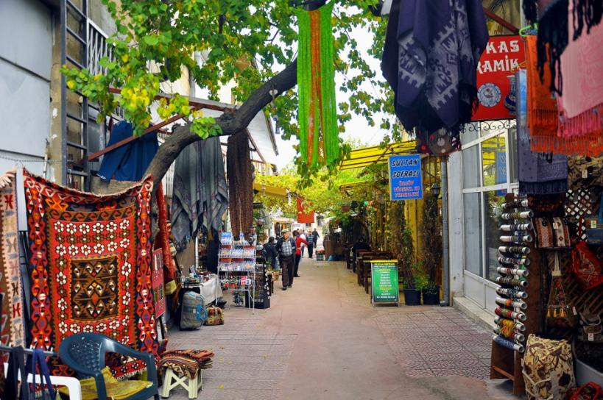
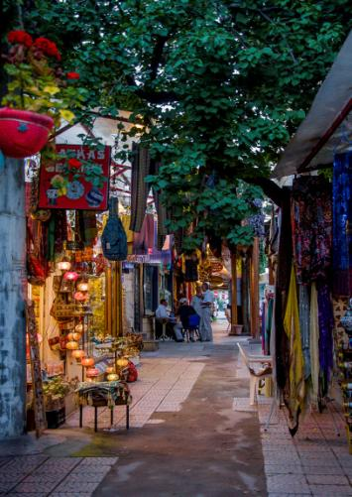
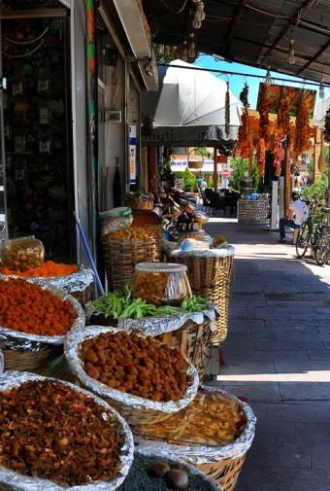

Slide 12
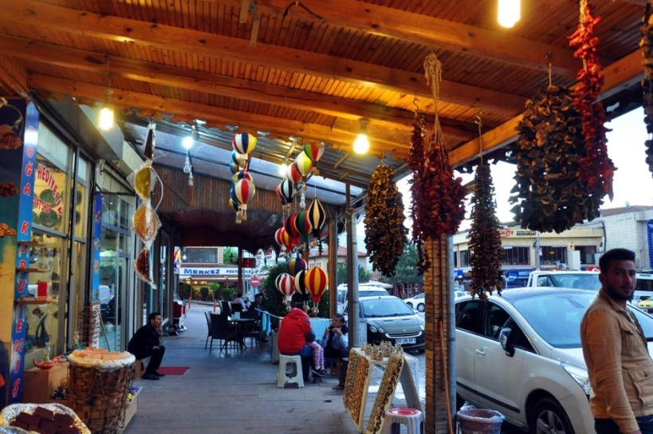
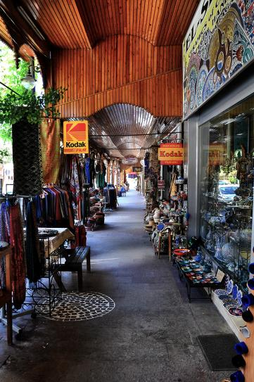
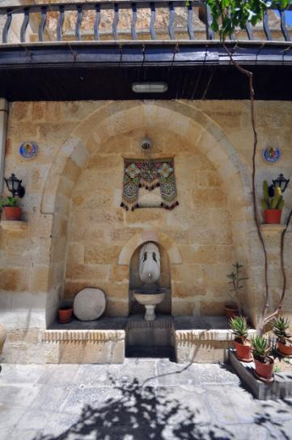

Slide 13
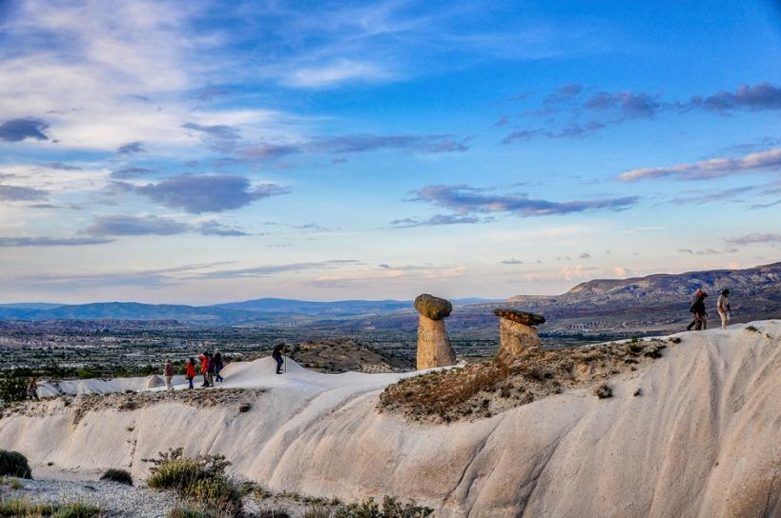

Slide 14
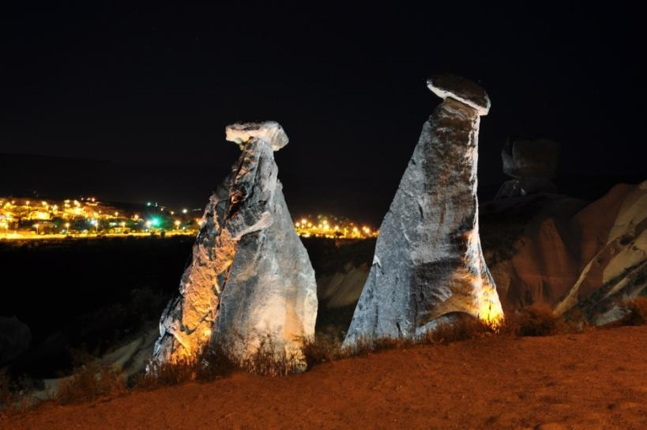

Fon Müziği : Ürgüplü Refik Başaran
Dam başında sarı çiçek – Şen olasın Ürgüp (Cemalım)
Fotoğraflar : Mustafa Taşkın

